Slide 1

PubQuiz
Programování

Slide 2
Pravidla
Kvíz se skládá z několika kategorií
Každá kategorie má 5 uzavřených otázek a 1 tipovací
Vítězí jednotlivec / skupina s nejvyšším počtem správných odpovědí
U tipovacích odpovědí se bere nejbližší hodnota
Odpovědi zaznamenávejte na papír pro případnou kontrolu

Slide 3
Kategorie otázek
C#/.NET
01
SPŠ, SOŠ, SOU Hradební
02
Programování ve světě
03
Vánoční čas
04
Zajímavosti
05

Slide 4
C#/.NET

Slide 5
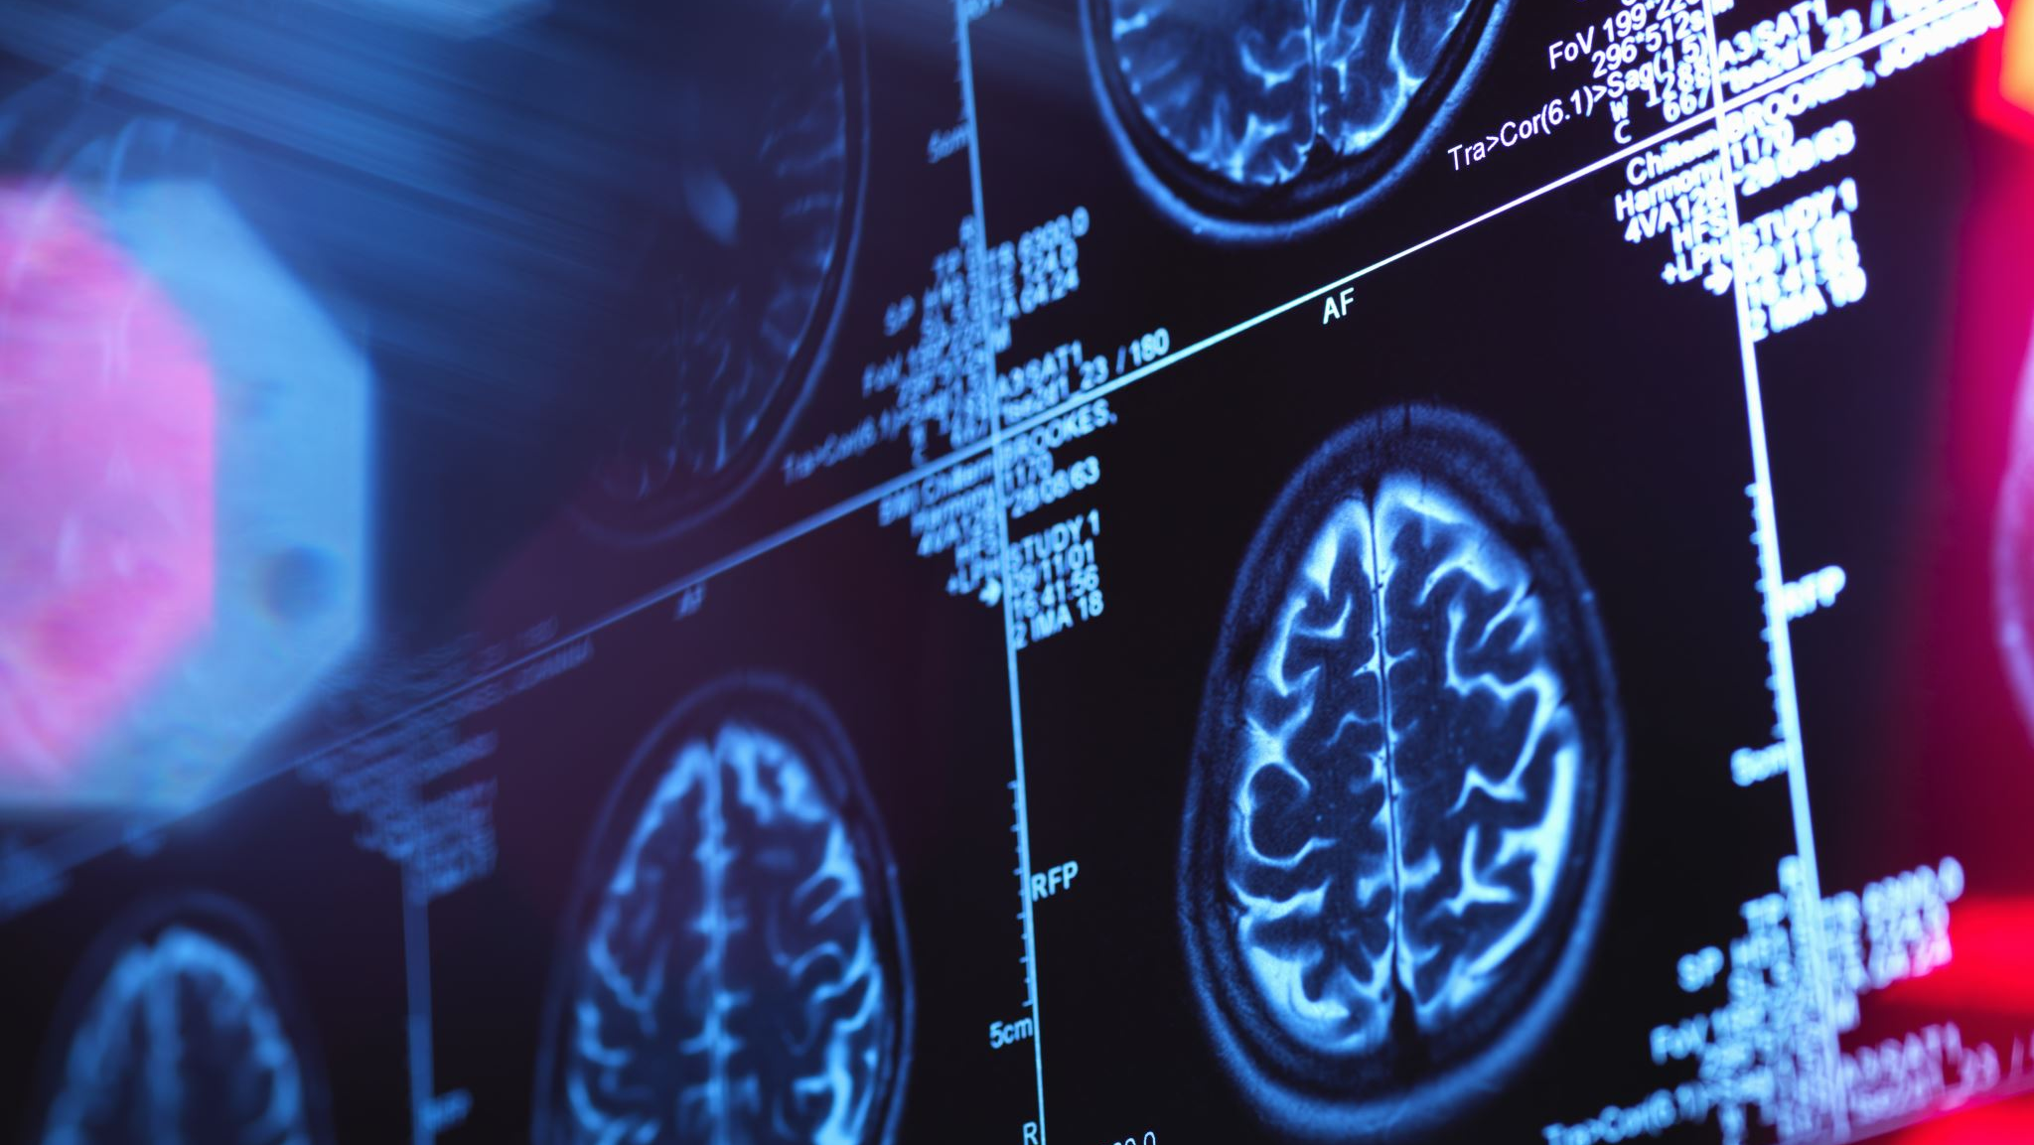
1) Který z následujících příkladů neukazuje použití unárního operátoru?
a) X++;
b) --Y;
c) X+Y;
d) !X;
Notes:
X+Y;

Slide 6
2) Nejvyšší třída, ze které dědí všechny ostatní se jmenuje
a) Object
b) Trida
c) SuperClass
d) Class
Notes:
Object

Slide 7
3) Kterou z těchto komponent ve WFA nelze využít pro získání vstupní hodnoty od uživatele?
a) TextBox
b) CheckBox
c) ComboBox
d) Timer
Notes:
Timer

Slide 8
4) Jaké číslo má aktuálně nejvyšší framework pro .NET? (Zobrazuje se u vytváření nového projektu)
a) 3
b) 6
c) 9
d) 12
Notes:
6

Slide 9
5) Která společnost vytvořila jazyk c#?
a) IBM
b) Microsoft
c) Apple
d) Linux
Notes:
MS

Slide 10
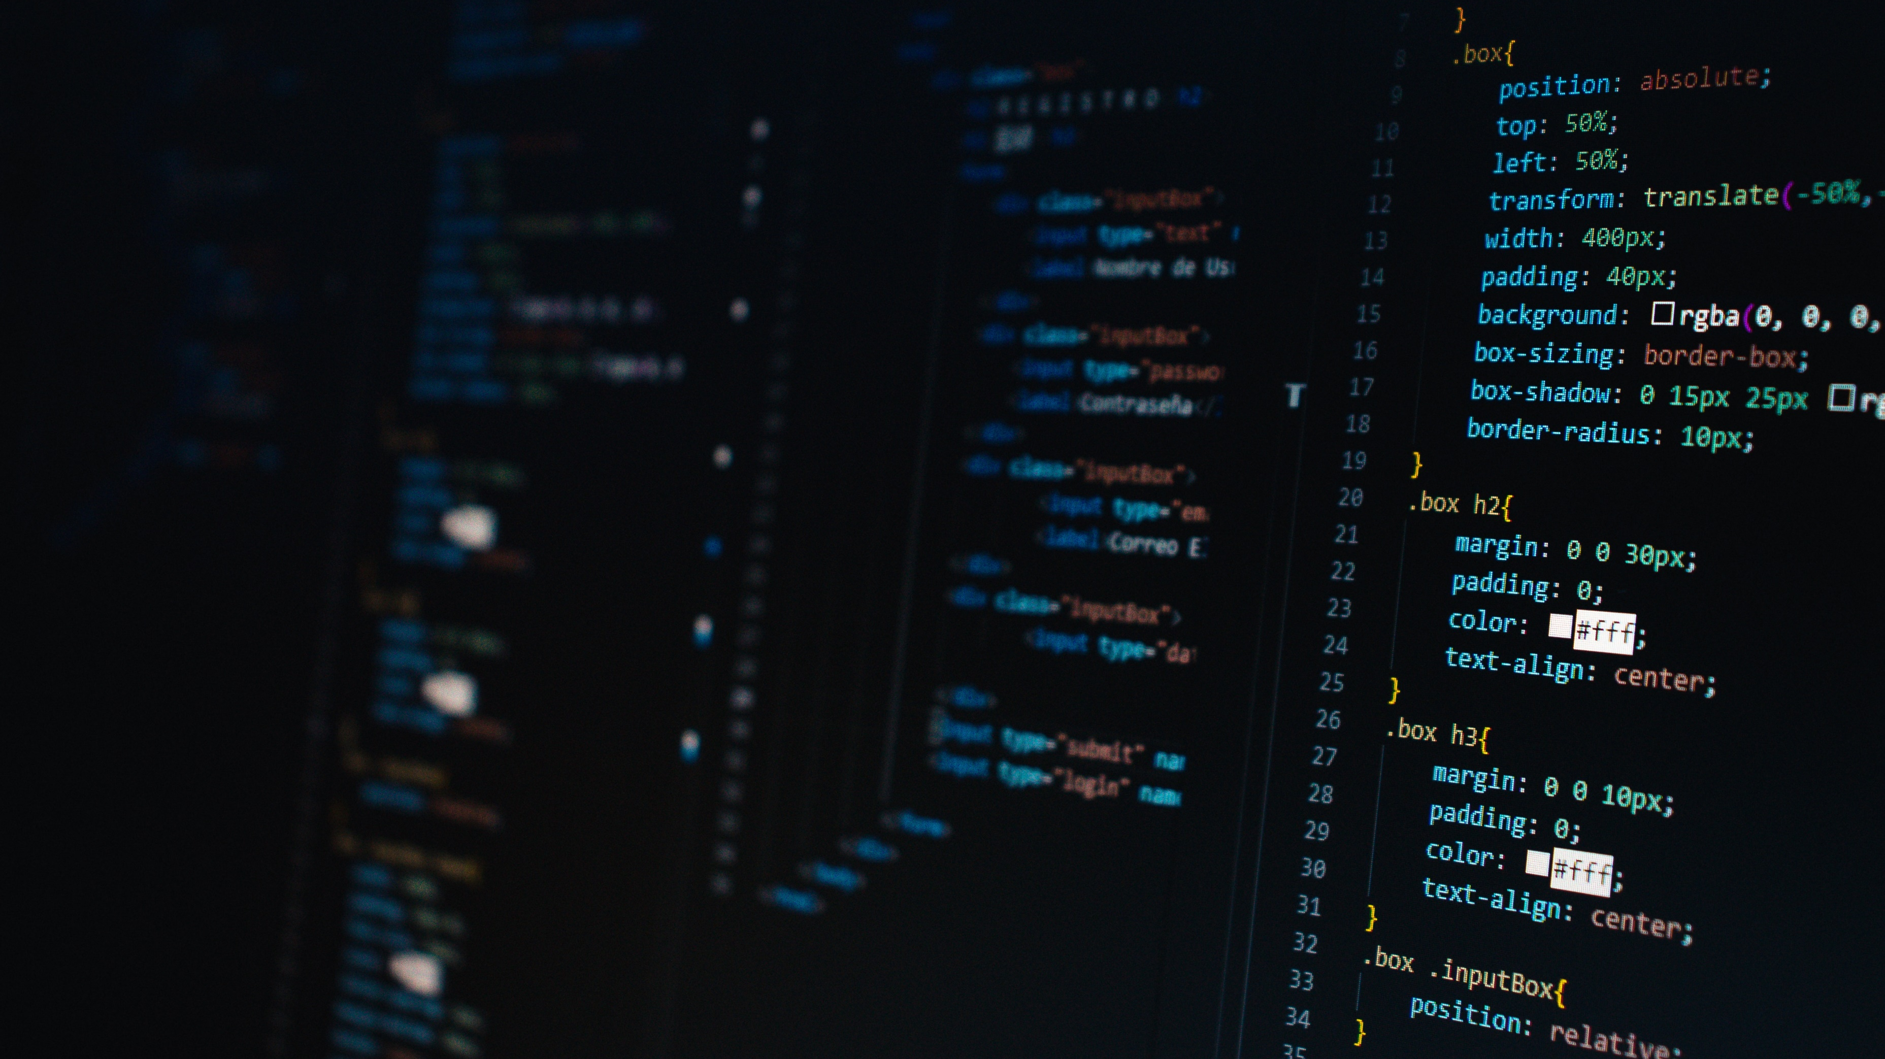
Na kolikátém místě se v roce 2022 umístil c# dle oblíbenosti programovacích jazyků?
Notes:
5

Slide 11
Spš, soš, sou hradební

Slide 12
1) Jaký nejvyšší akademický titul má ředitel školy?
a) Ing.
b) Mgr.
c) Phd.
d) Bc.
Notes:
Mgr.

Slide 13
2) Ve kterém roce došlo ke spojení škol h1 + H2?
a) 2010
b) 2011
c) 2012
d) 2013
Notes:
2012

Slide 14
3) Kolik učitelů (bez mistrů) na škole působí?
a) 91
b) 101
c) 111
d) 181
Notes:
91

Slide 15
4) Kdo navrhl budovu H2?
a) Kotěra
b) Kaplický
c) Gočár
d) Pleskot
Notes:
Gočár

Slide 16
5) Kolik tříd je aktuálně na obou budovách školy?
a) 33
b) 46
c) 53
d) 66
Notes:
46

Slide 17
Kolik řádků kódu se nachází v repositáři s učebním materiálem k PGM?
Notes:
80,1K

Slide 18
Programování ve světě

Slide 19
1) Který z uvedených programovacích jazyků je Nejoblíbenější (2022)?
a) JAVA
b) SCALA
c) JAVASCRIPT
d) PYTHON
Notes:
python

Slide 20
2) Ve kterém roce byl vytvořen první „programovací jazyk“ Assembler?
a) 1945
b) 1947
c) 1949
d) 1951
Notes:
1949

Slide 21
3) Která z pracovních pozic vývojového týmu řeší logiku chování aplikace
a) Back-End vývojář
b) Front-End vývojář
c) QA engineer
d) Produktový manažer

Slide 22
4) Co bylo příčinou první chyby v počítačových programech?
a) Došel benzín
b) Málo světla
c) Myši překousaly kabely
d) Brouci v PC skříni

Slide 23
5) Jak se jmenovala první programátorka (1815-1852)?
a) Grace Hopper
b) Margaret Heafield
c) Barbara Kiskov
d) Ada Lovelace
Notes:
Ada Lovelace

Slide 24
Kolik dotazů bylo k březnu 2021 položeno na stackoverflow?
Notes:
31M

Slide 25
Vánoční čas

Slide 26
1) Jak se jmenovala princezna V pohádce princezna se zlatou hvězdou na čele?
a) Maruška
b) Lada
c) Nastěnka
d) Kateřina
Notes:
Lada

Slide 27
2) Jak si říkali banditi Ve filmu sám doma?
a) Dlouhoprsťáci
b) McCalisteři
c) Mokří
d) Rybí
Notes:
Mokří

Slide 28
3) Jak se jmenuje režisér filmu Anděl páně, který hrál i v pohádce Lotrando a zubejda
a) Jiří Dvořák
b) Jiří Lábus
c) Jiří Strach
d) Jan Hřebejk
Notes:
Strach

Slide 29
4) Co podle biblického příběhu nepřinesli tři králové právě narozenému ježíškovi?
a) Zlato
b) Myrhu
c) Drahokamy
d) Kadidlo
Notes:
Drahokamy

Slide 30
5) Která z těchto postav nenosí dětem dárky?
a) Sheng Dan Lao Ren
b) Joulupukki
c) Babbo Natale
d) Gaston
Notes:
Gaston

Slide 31
Kolik výjezdů měli hasiči 24.12.2019?
Notes:
239

Slide 32
Zajímavosti

Slide 33
1) Ve kterém století se potopila loď Titanik?
a) 18.
b) 19.
c) 20.
d) 21.
Notes:
20.

Slide 34
2) Jaké je národní zvíře ve Skotsku?
a) Jednorožec
b) Pegas
c) Krakatice
d) Ještěrka
Notes:
jednorožec

Slide 35
3) Na jakých gps souřadnicích se nachází Hradec Králové?
a) 57.2092283N, 13.8327683E
b) 52.2092283N, 9.8327683E
c) 48.2092283N, 16.8327683E
d) 50.2092283N, 15.8327683E
Notes:
50.2092283N, 15.8327683E

Slide 36
4) Pro koho byla původně určena ústřední píseŇ z filmu Armagedon?
a) Britney Spears
b) Cher
c) Celine Dion
d) Madona
Notes:
Celine Dion

Slide 37
5) Který stát má v roce 2022 nejnižší kriminalitu
a) Island
b) Nový Zéland
c) Dánsko
d) Irsko
Notes:
Island

Slide 38
Jaká je hodnota v decibelech nejhlasitějšího říhnutí?
Notes:
118.1 dB

